Slide 1

Useful IT tools for
teachers
Účastníci:
Mgr. Kateřina Dvořáková, MBA, Mgr. Danuše Karlíková, MBA

Slide 2
PADLET padlet.com
Software na vytváření a sdílení obsahu s ostatními – fotky, dokumenty, videa, links.
Není třeba se přihlašovat.
zdarma na 5, můžu kdykoliv smazat a vytvořit nový
Studenti se lépe učí od sebe navzájem než od učitele. Každý vytvoří něco a složí se to dohromady. Co každý vloží, může být všemi ohodnoceno a vyhodnoceno.

Slide 3
PADLET padlet.com
Narozeniny – každý napíše své jméno a datum narození – a je to v jednom
ČJ - Obsah děl knih – každý vytvoří jeden a třída má spoustu knih v jednom
MATURTINÍ OTÁZKY – každý vypracuje jednu a vyvěsí – všichni mají přístup
Téma stužkáče / kam na výlet / co před Vánocemi - všichni volí – vítěz jasný
Portfolio studenta
Přípravy na hodinu
Časová osa – učební plán
Seznam úkolů
Fotokoláže
Skupinové prezentace – každá skupina vyplní svůj zadaný úkol a a pak nasdílí
– všichni vše vidí.

Slide 4
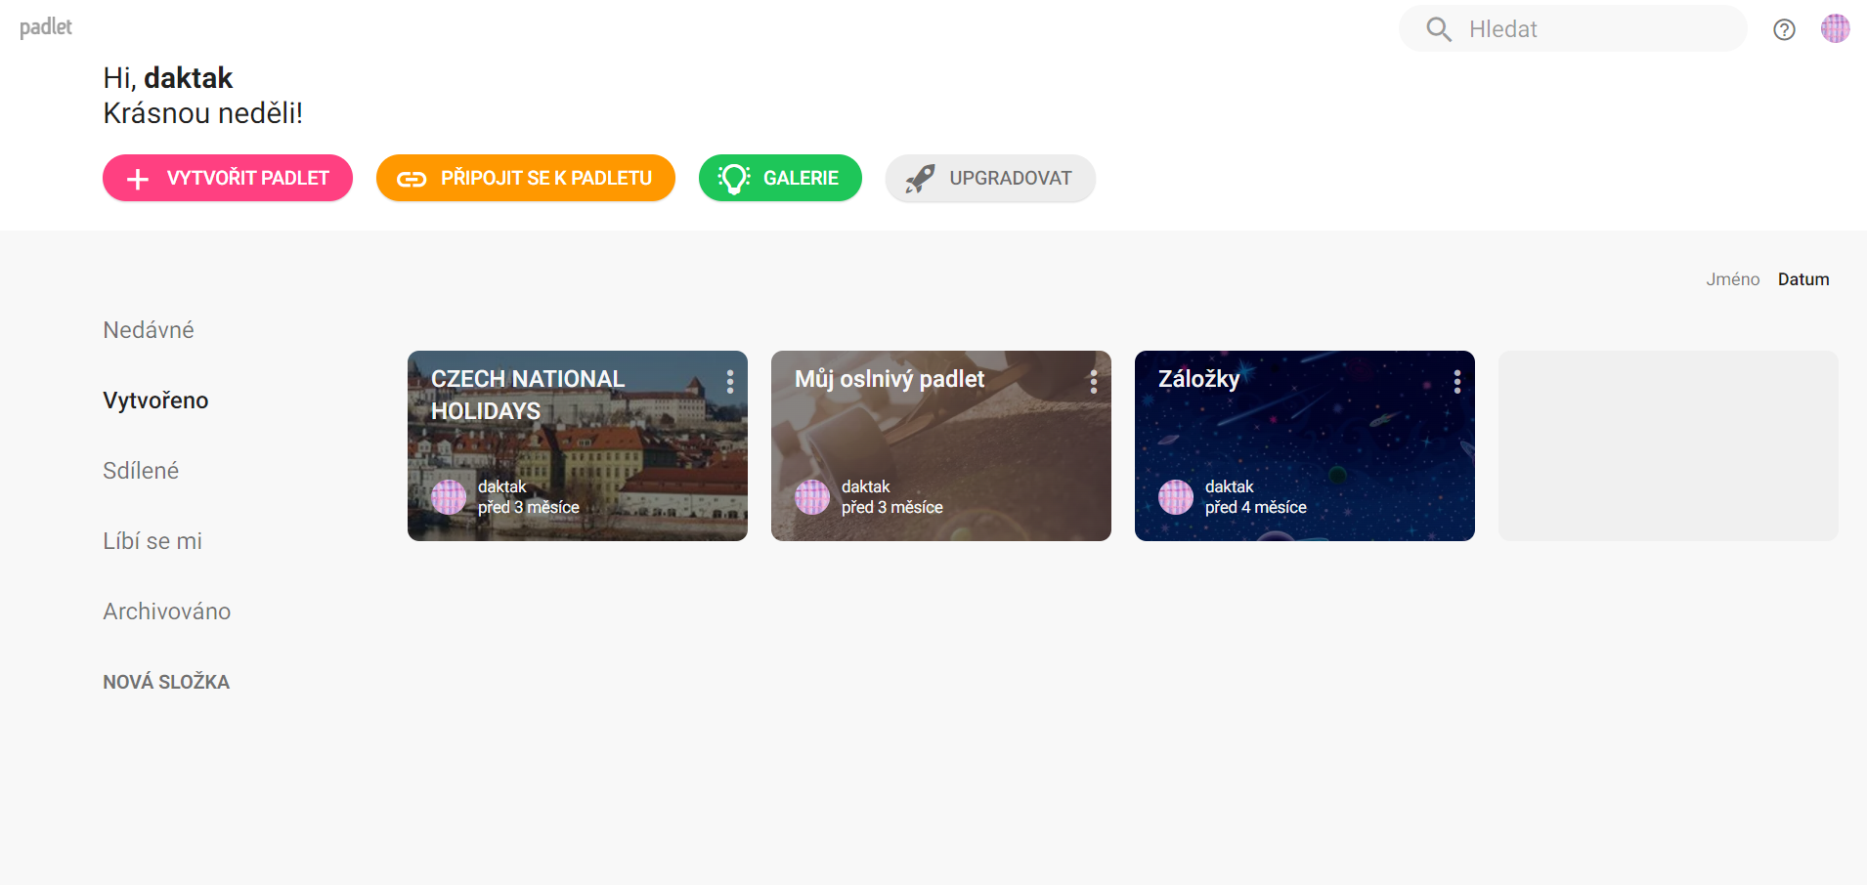
Jdi na PADLET.COM a zaregistruj se. Klikni na

Slide 5
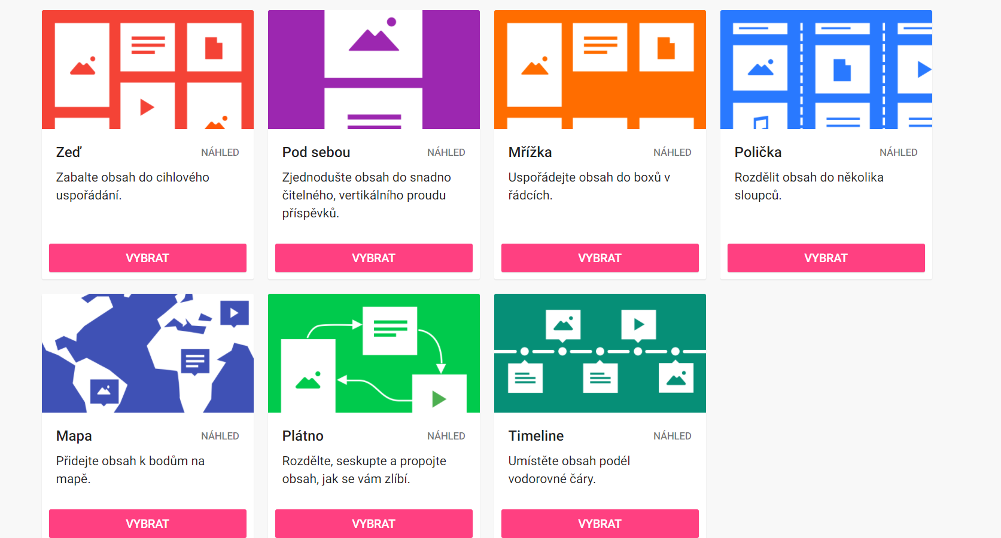
Vyber z možnostíˇ, např. ZEĎ

Slide 6
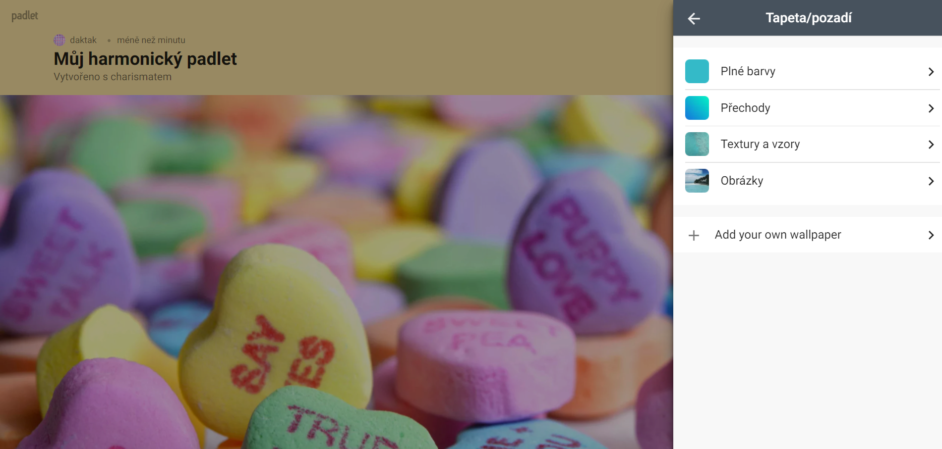
Možnost ZEĎ: Vyber si pozadí a pak klikni na šipku zpět

Slide 7

Klikni na UPRAVIT a napiš si vlastní nadpis
ČESKÝ Jazyk
OBSAHY KNIH K MATURITĚ

Slide 8

AUTORSTVÍ = uvidím jméno autora příspěvku

Slide 9
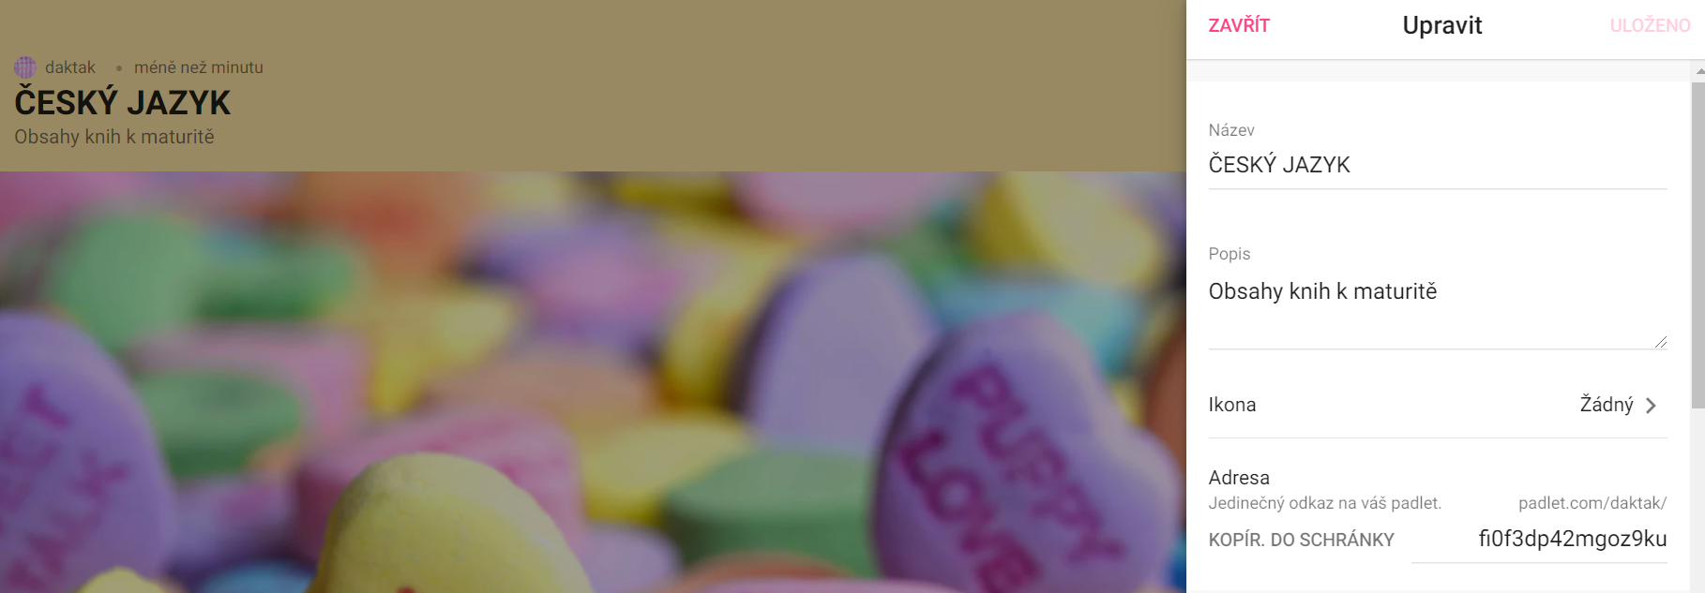
Klikni na ULOŽIT (někdy to uloží samo a je tam jen možnost ZAVŘÍT)

Slide 10
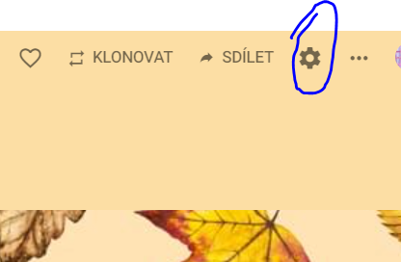
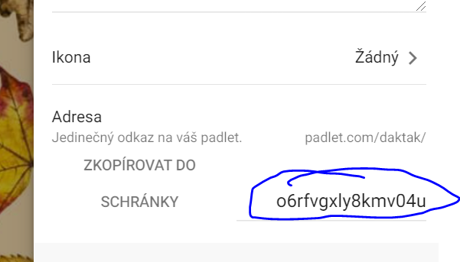
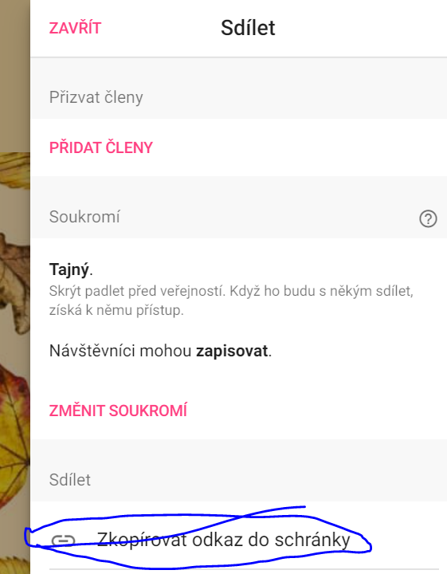
Upravíme adresu, aby byla jednoduchá a dobře se opsala.
padlet.com
Vymazat a napsat svoje jednoduché
Odkaz promítni na tabuli nebo při online výuce pošli žákům do příspěvků v TEAMS.
Žáci si otevřou odkaz a mohou vkládat své komentáře.

Slide 11
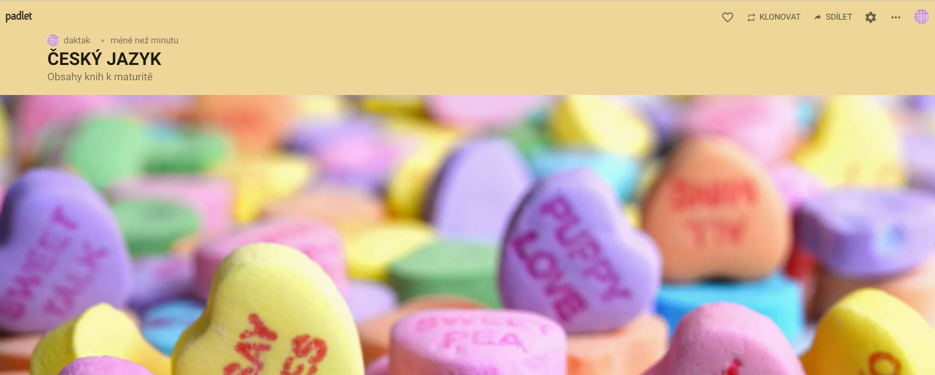
Vytvořený padlet nasdílíme, abychom v něm se žáky mohli pracovat

Slide 12

Jak vložit příspěvek:
Kliknutím se otevře okno

Slide 13
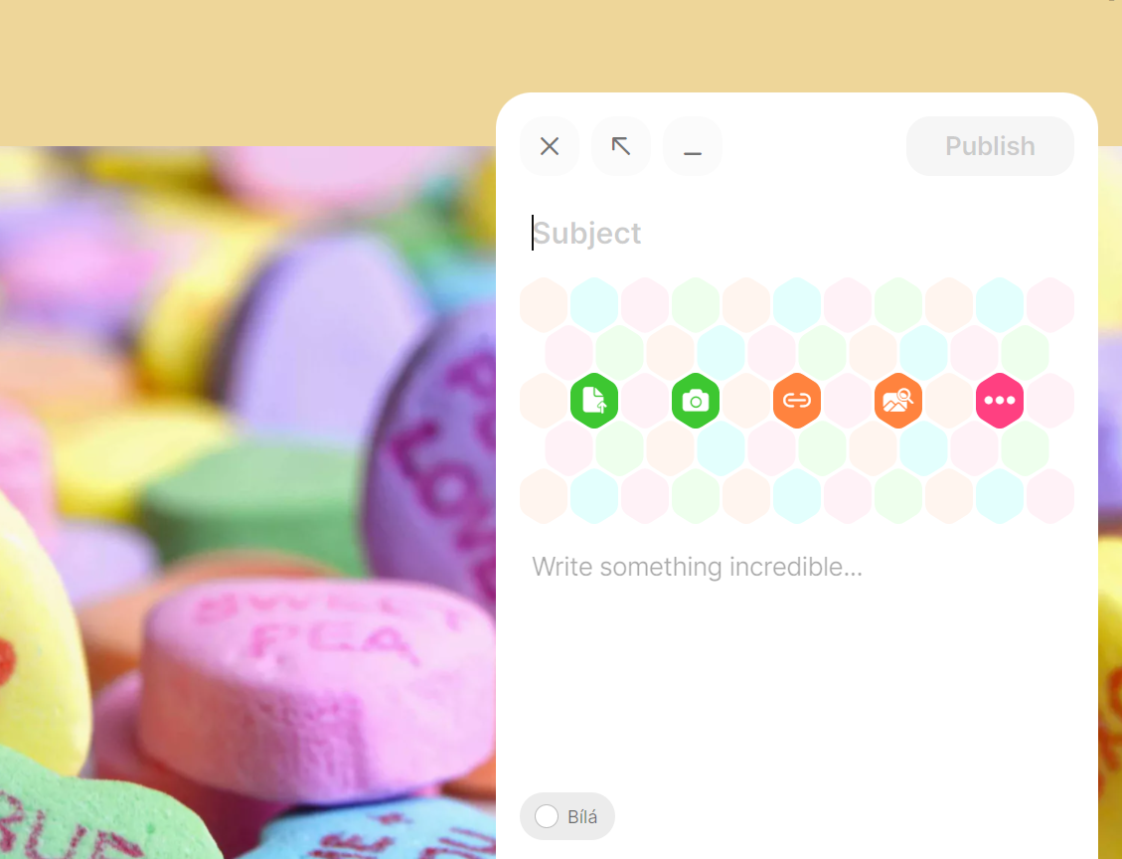
… a žáci mohou psát své příspěvky
a vkládat přílohy

Slide 14
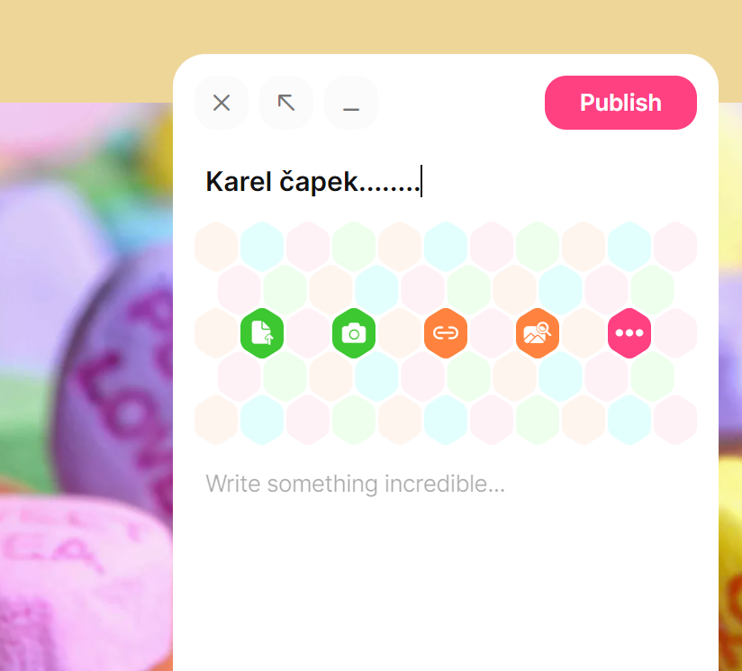
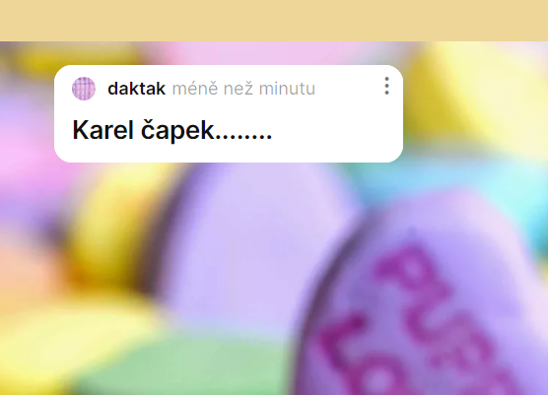
Vidíme KDO to napsal a CO napsal

Slide 15
Vyber z možností - POLIČKA

Slide 16
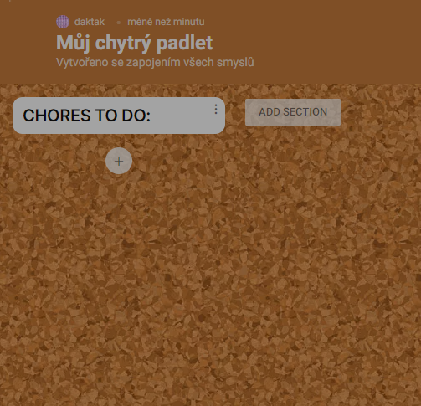
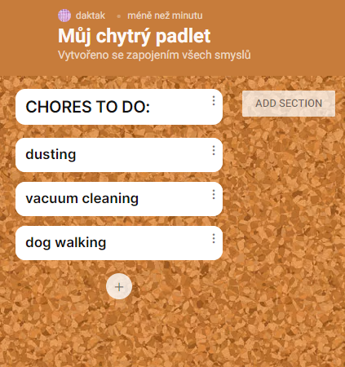
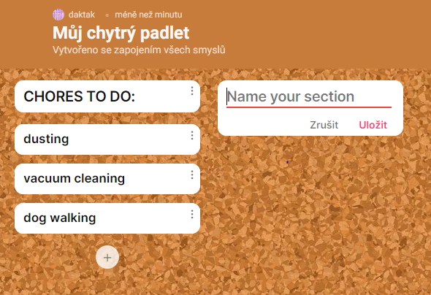
Můžeme pod sebe skládat různé věci podle tématu
Napiš první téma a ulož. Pod ním se objeví +, kterým pod něj přidáváš vše, co tam patří.
Potom zvol další nadpis, pod který chceš přidávat
a …výsledek je na dalším slidu

Slide 17
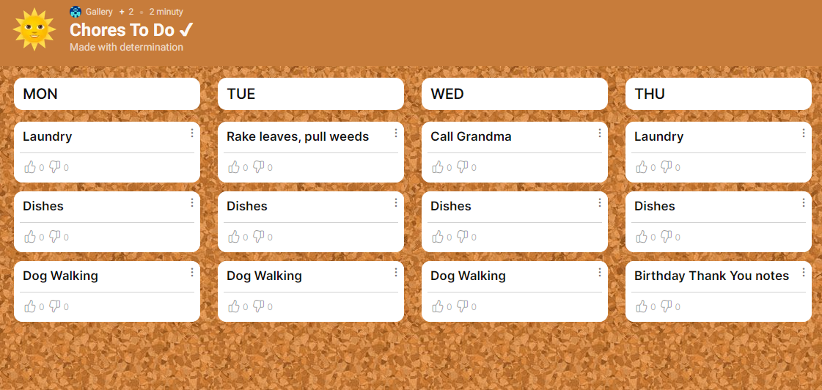
POLIČKA

Slide 18
Spolufinancováno z programu Evropské Unie Erasmus+
Podpora Evropské komise pro vydání této publikace nepředstavuje potvrzení obsahu, který odráží pouze názory autorů, a Komise nemůže nést odpovědnost za jakékoli použití informací v ní obsažených.

